Slide 1
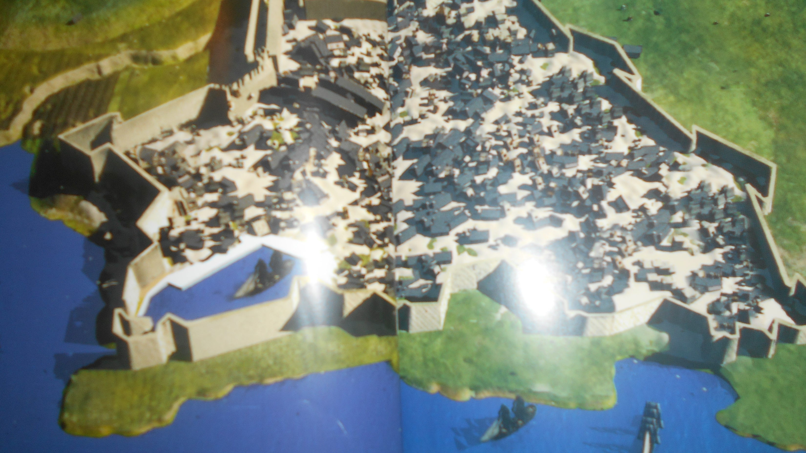
Η πόλη μας το Ηράκλειο

Slide 2
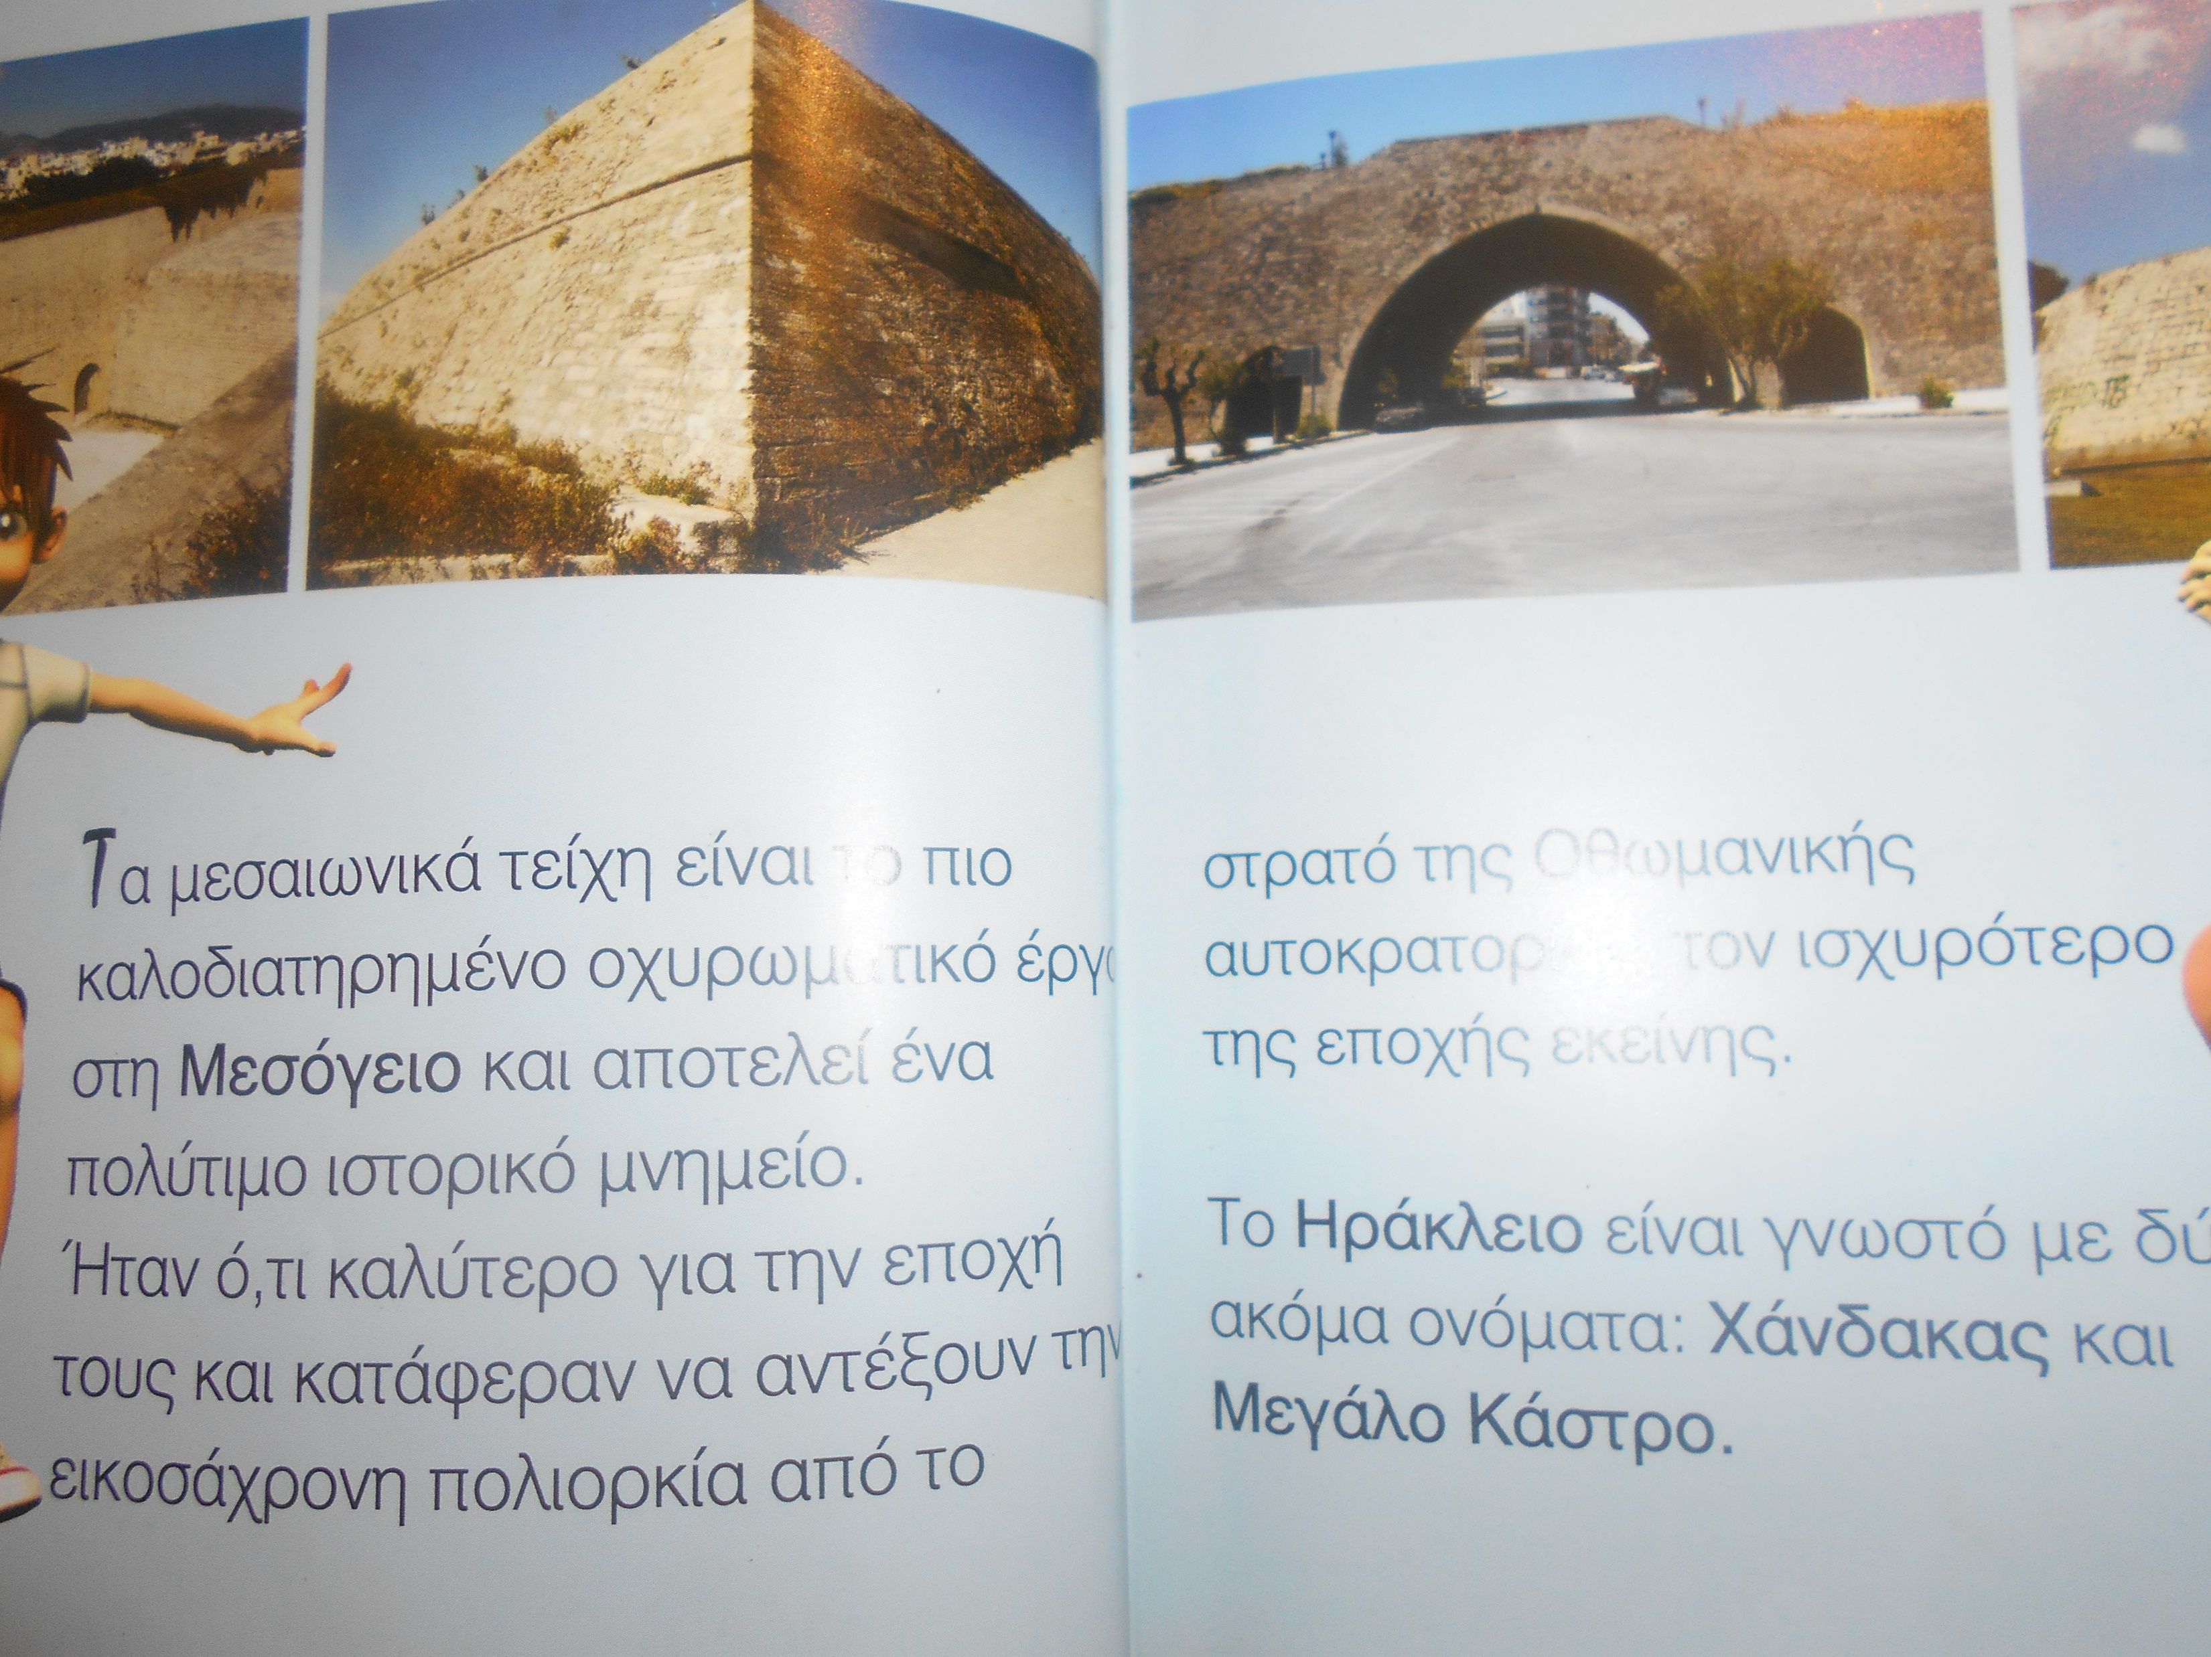

Slide 3
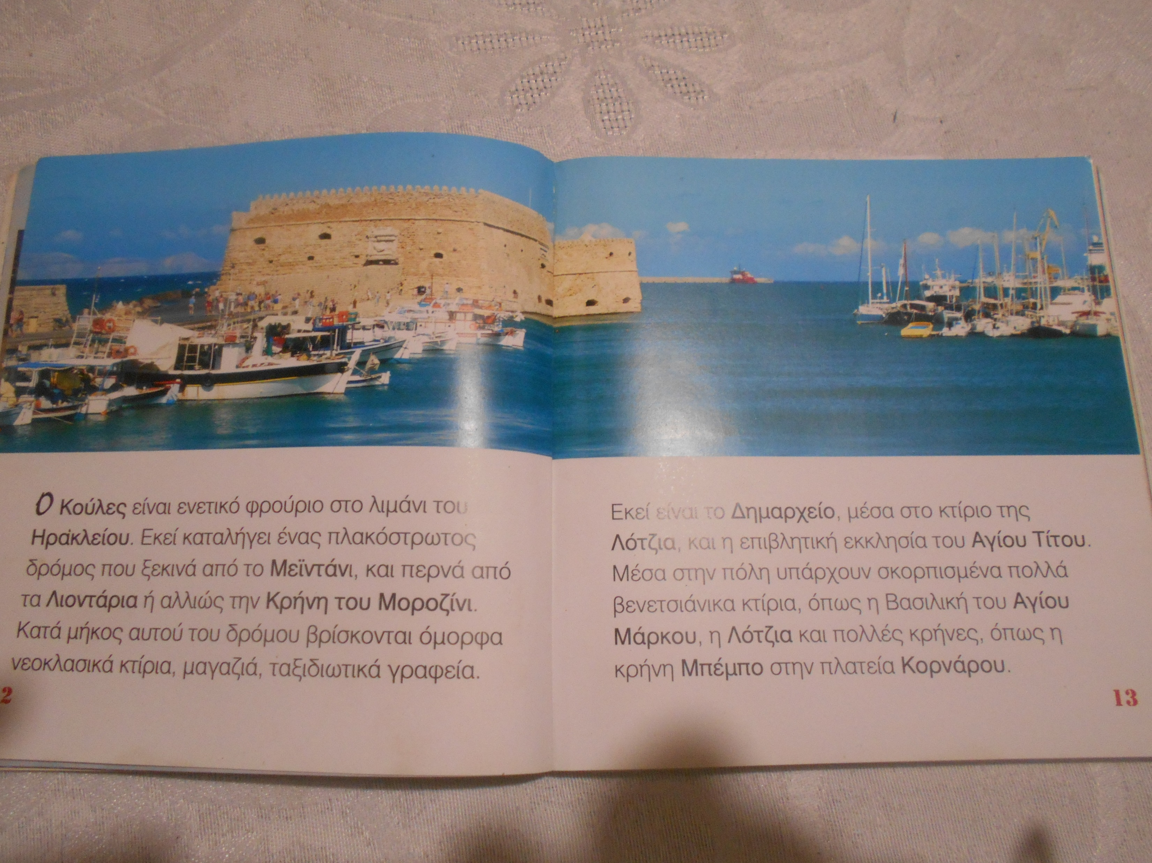

Slide 4
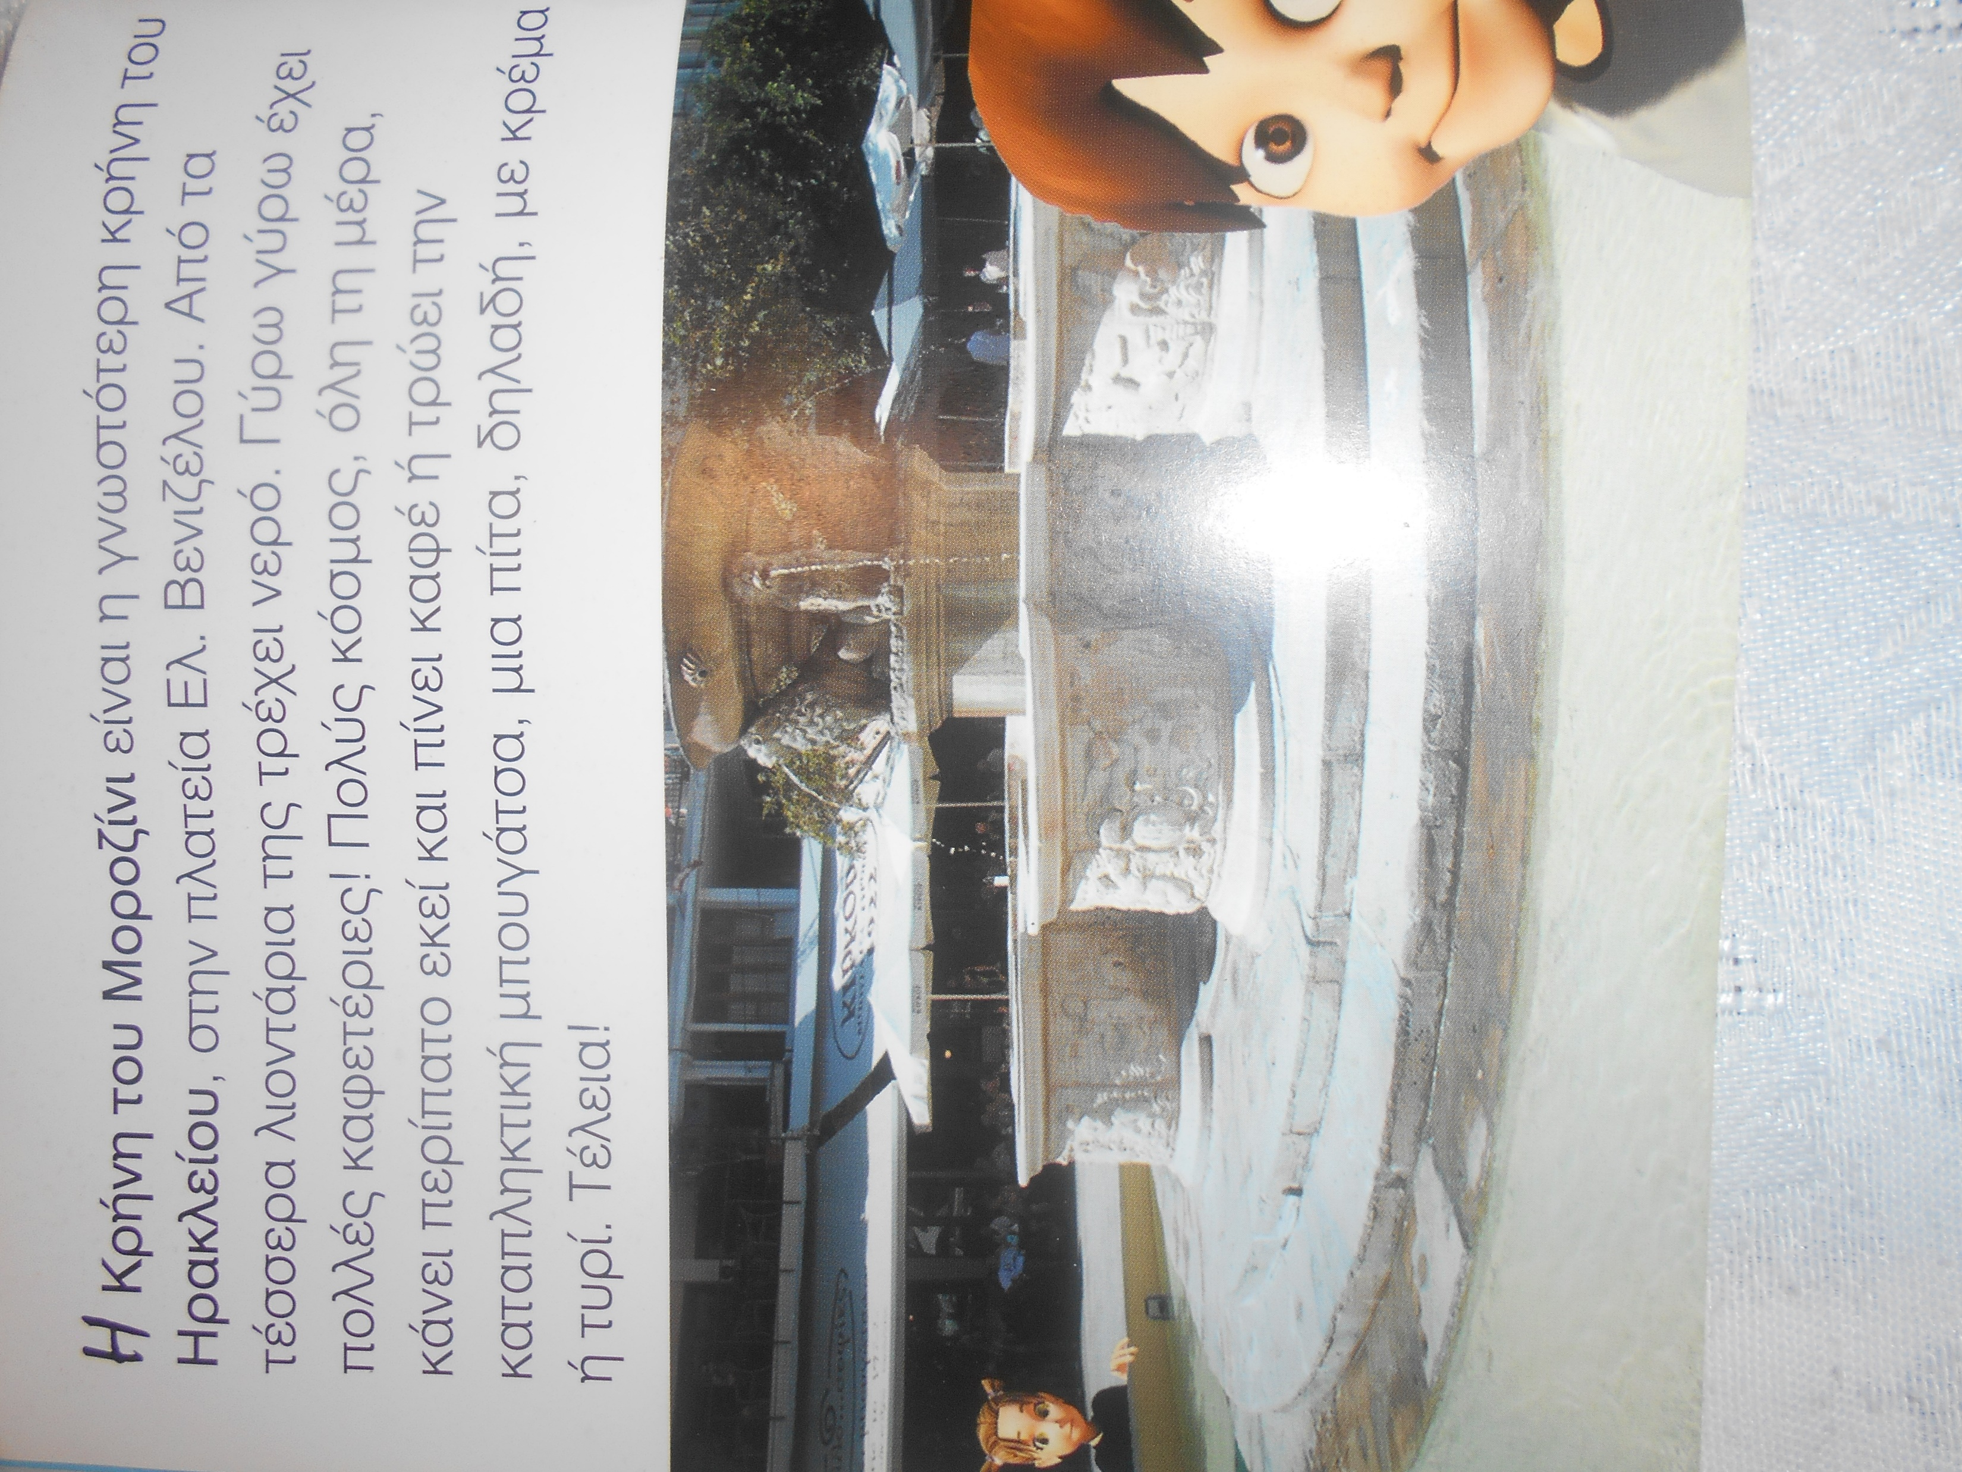

Slide 5
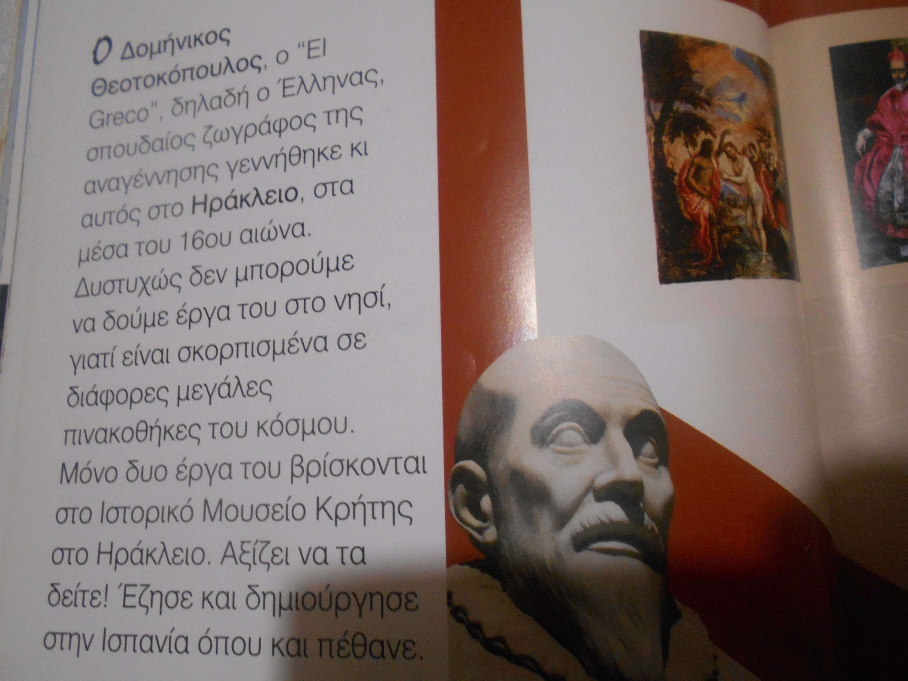

Slide 6
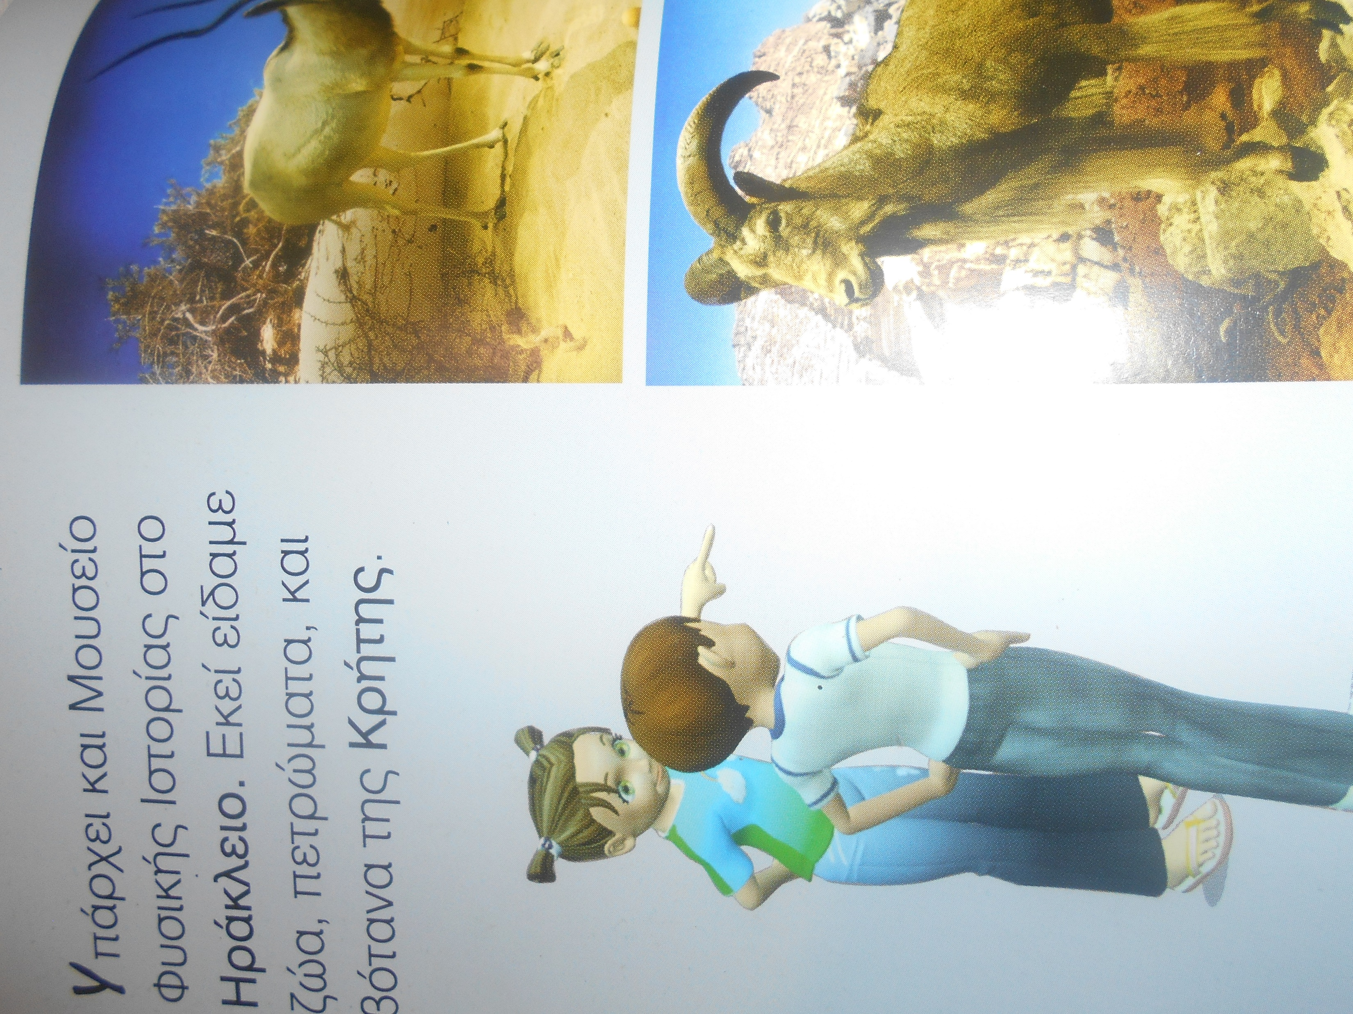
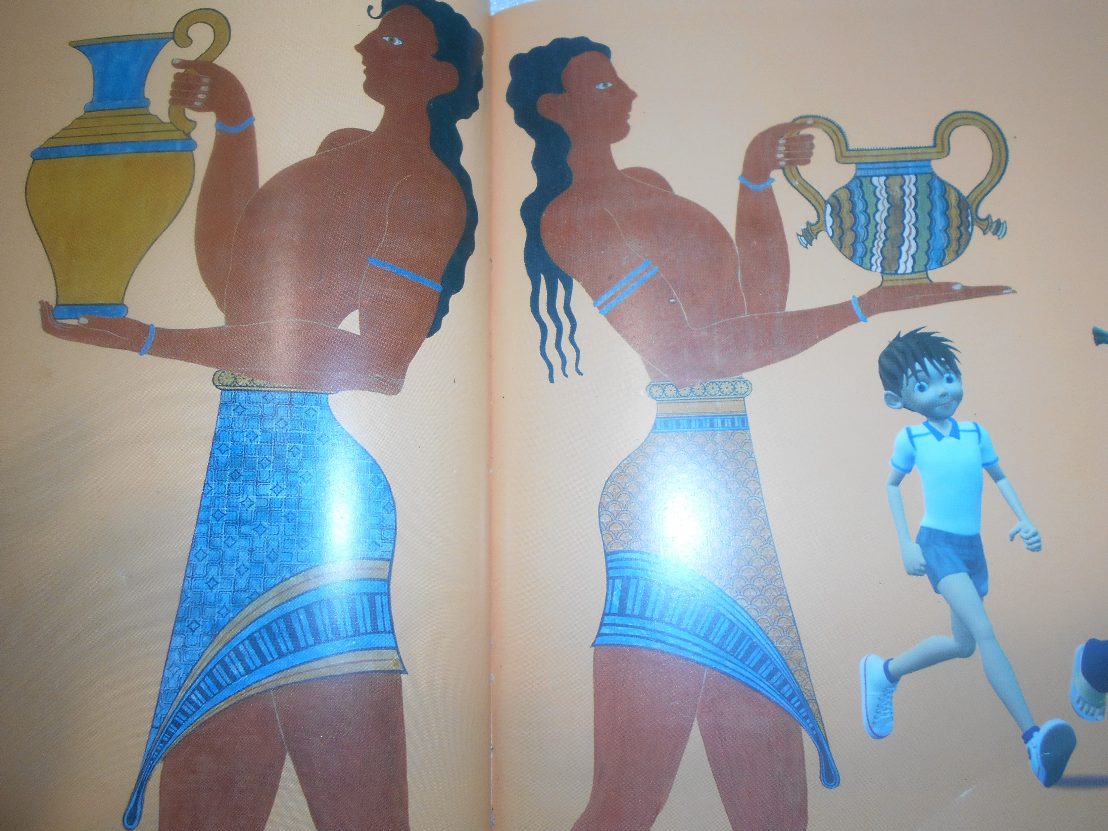
ΦΥΣΙΚΗΣ ΙΣΤΟΡΙΑΣ ΜΟΥΣΕΙΟ Κνωσσός

Slide 7
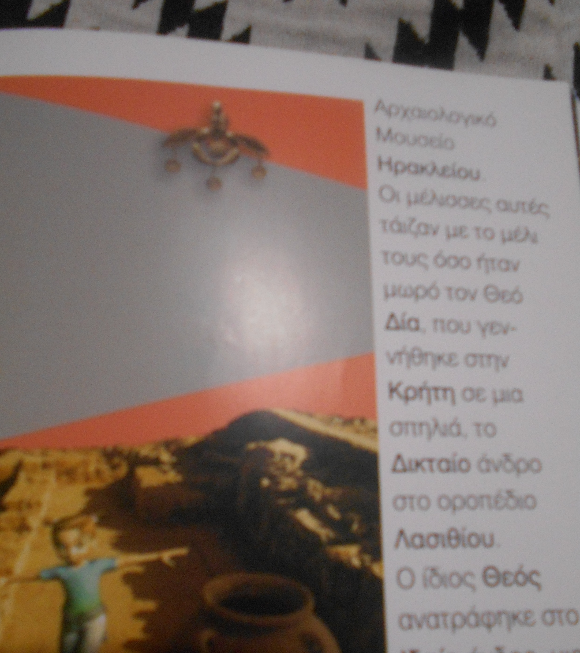
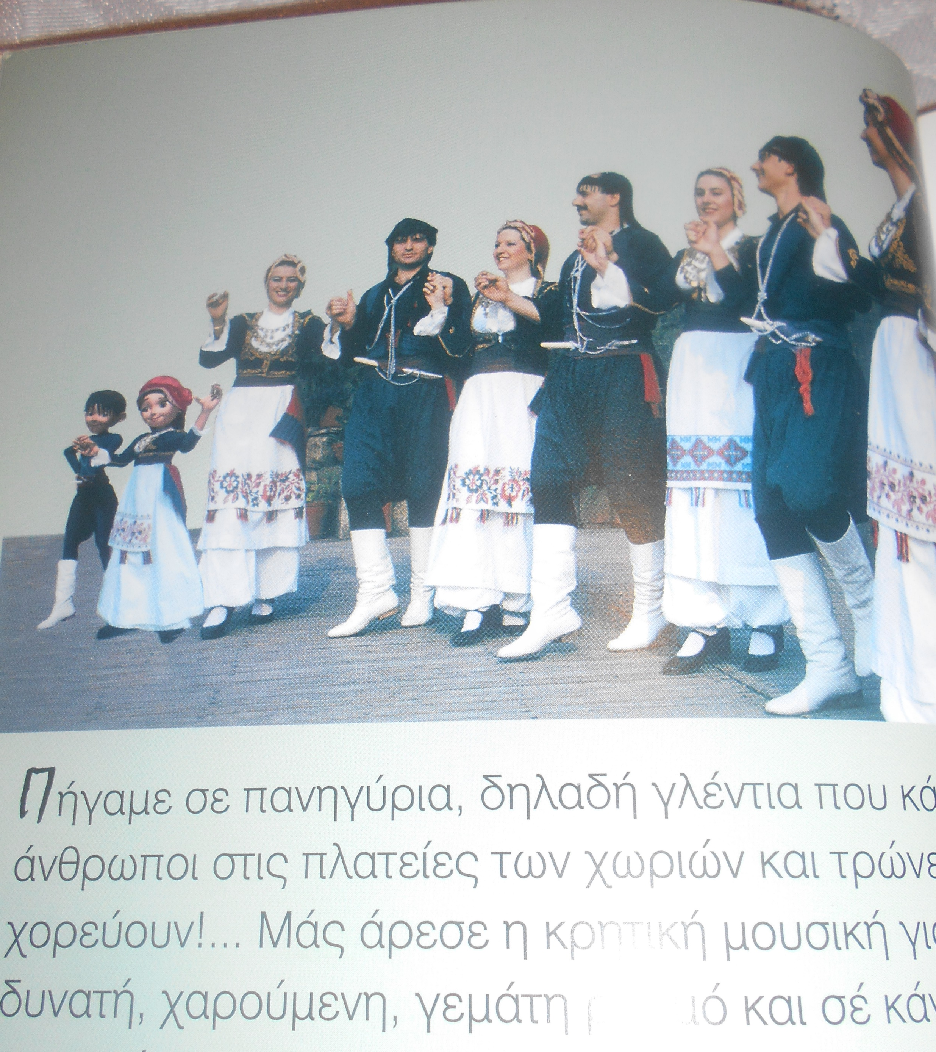

Slide 8
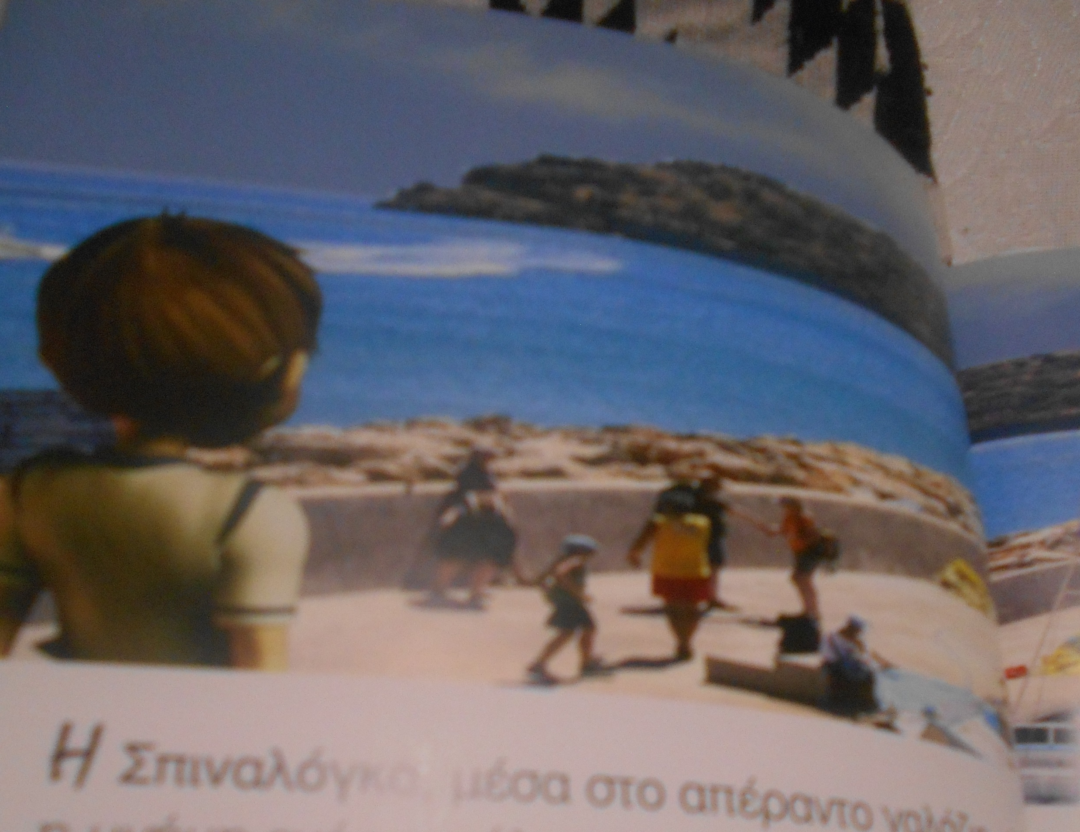
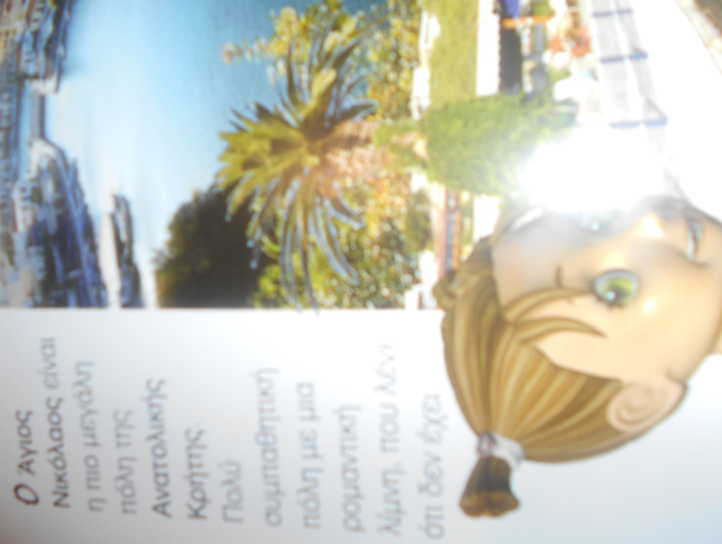
Σπιναλογκα
Αγιος Νικόλαος

Slide 9
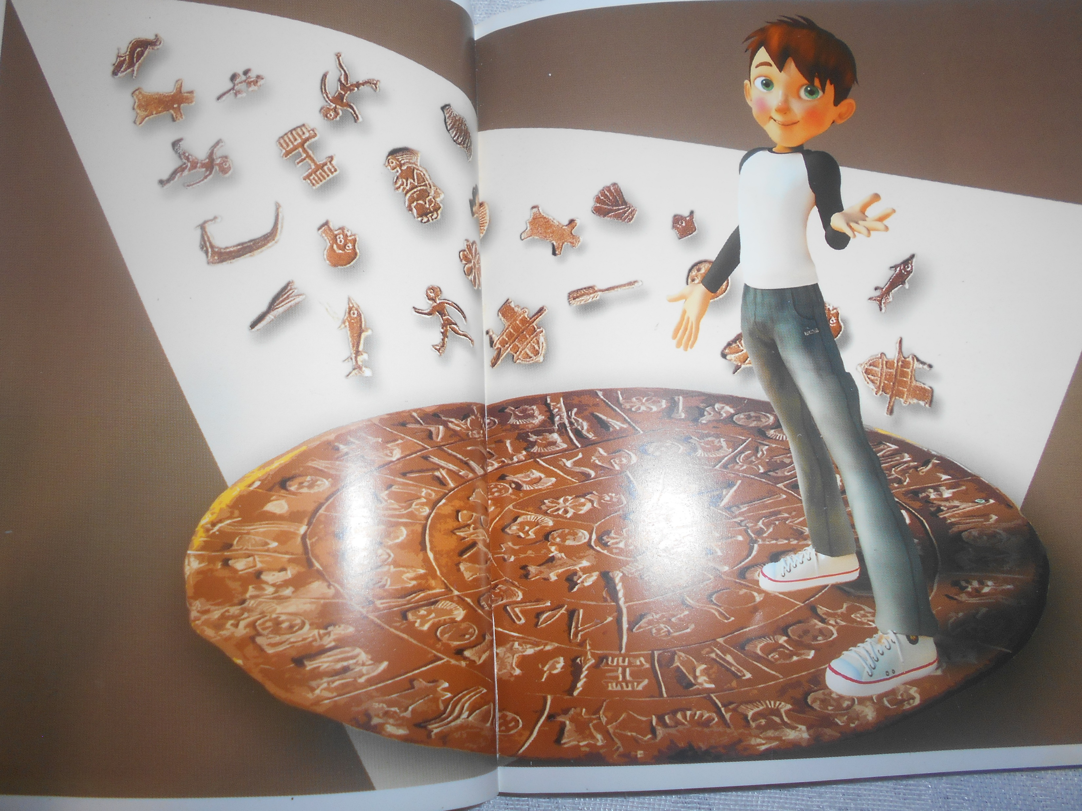
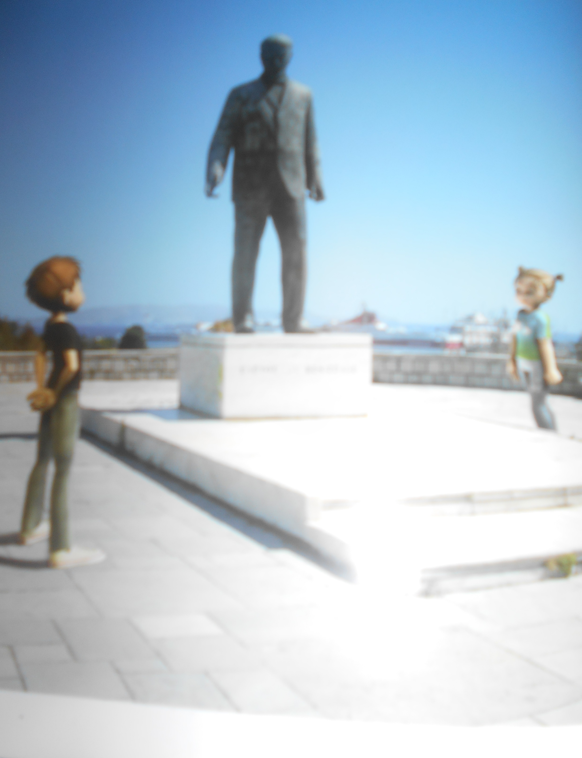
ΠΛΑΤΕΙΑ ΕΛΕΥΘΕΡΙΟΥ ΒΕΝΙΖΕΛΟΥ

Slide 10
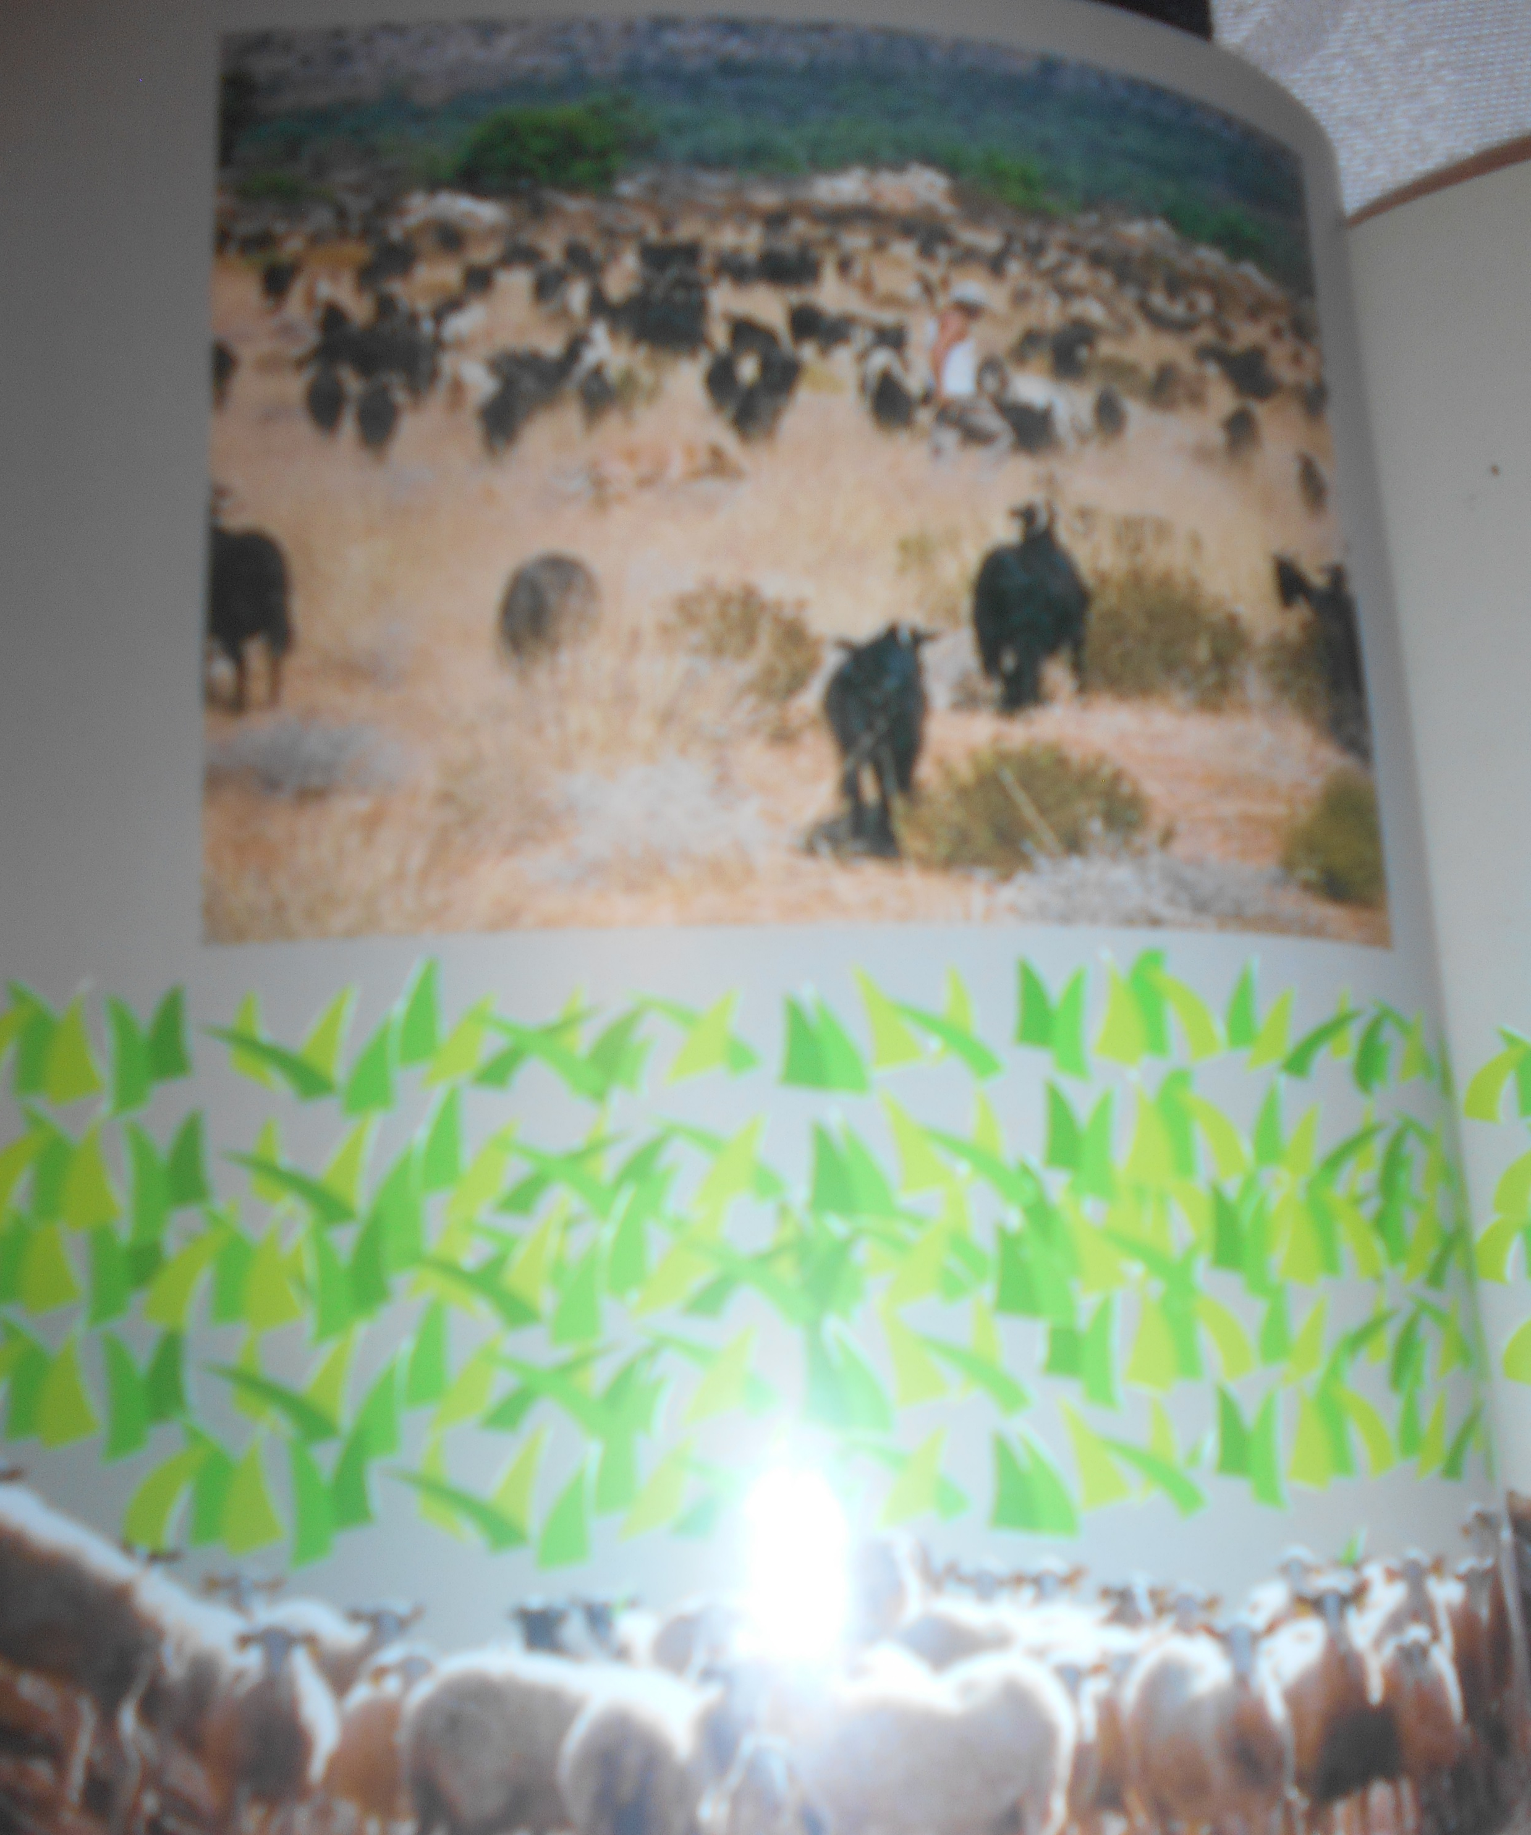
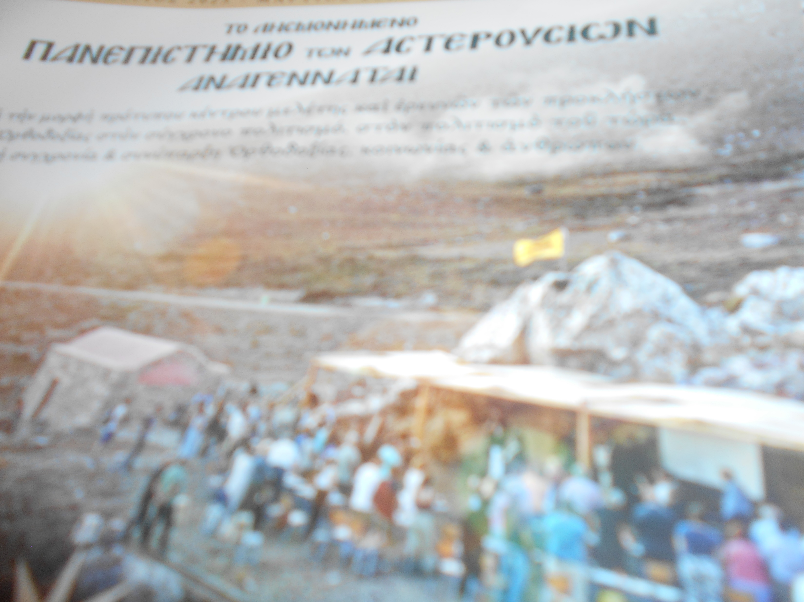
ΚΡΗΤΗ

